Slide 1
Презентация и ответы на вопросы для АИРР
30 марта 2022 г.
О программе
«Студенческий стартап»

Slide 2
Программа «Студенческий стартап» реализуется Фондом в рамках федерального проекта «Платформа университетского технологического предпринимательства».
Администратор федерального проекта: Минобрнауки России
Срок реализации программы*: 2022-2030 годы
Количество грантов по программе*: 30 тыс. единиц
* Действующая редакция федерального проекта ограничена 2024 годом, но в настоящее время Минобрнауки России осуществляет согласование пролонгации федерального проекта до 2030 года.

Slide 3
О Программе:
Размер гранта – 1 млн рублей
Срок выполнения проекта – 12 месяцев
Заявитель – физическое лицо (студент ВУЗа РФ)
Состав команды (при наличии) – студенты ВУЗов РФ и школьники (на безвозмездной основе)
Количество этапов – 2
Перечисление средств гранта:
30% средств гранта после подписания Договора;
70% средств гранта после успешного завершения 1 этапа.

Slide 4
Направления поддержки:
– расходы, связанные с регистрацией юридического лица, в том числе взносы
в уставный капитал;
– выплата заработной платы и начислений на заработную плату;
– приобретение/аренда оборудования, материалов, сырья, комплектующих, программного обеспечения, регистрация прав на созданную интеллектуальную собственность;
– оплата работ, выполняемых сторонними юридическими лицами, индивидуальными предпринимателями и плательщиками налога на профессиональный доход;
– прочие экономически обоснованные затраты, связанные с реализацией стартап-проекта.
При этом взносы в уставный капитал и/или на расчетный счет созданного в рамках проекта юридического лица в любой удобной форме (и затраты, осуществленные с расчетного счета юридического лица) должны составлять от 50% до 100% от размера гранта.

Slide 5
В рамках Программы отбираются проекты
по следующим тематическим направлениям (лотам):
Н1. Цифровые технологии;
Н2. Медицина и технологии здоровьесбережения;
Н3. Новые материалы и химические технологии;
Н4. Новые приборы и интеллектуальные производственные технологии;
Н5. Биотехнологии;
Н6. Ресурсосберегающая энергетика;
Н7. Креативные индустрии.

Slide 6
Новое тематическое направление
Н7. Креативные индустрии
– это технологические решения в области:
Арт-индустрии (изобразительного искусства, скульптуры);
Архитектуры и проектирования, в том числе в урбанистике;
Дизайна, включая графический, промышленный, а также дизайн цифровых систем;
Издательской деятельности;
Производства кино, компьютерной графики, анимации и иной видеопродукции;
Культурного наследия, сохранения традиций и национальной идентичности;
Реставрации и создания национальных музыкальных инструментов;
Народно-художественных промыслов и декоративно-прикладного искусства;
Гастрономии, «дизайна еды» и т.д.
Всего 18 направлений.

Slide 7



Заявка в системе ФОНД-М

Slide 8
Разделы заявки
Краткая информация о проекте
Информация о заявителе и участниках проекта
Проект плана реализации работ:
Аннотация проекта;
Базовая бизнес-идея;
Характеристика будущего продукта или услуги;
Характеристика проблемы, на решение которой направлен проект;
Характеристика будущего предприятия (результат стартап-проекта);
План реализации проекта;
Финансовый план реализации проекта;
Приложения;
Перечень планируемых работ с детализацией.
4. Бесшовная поддержка проектов

Slide 9


Популярные вопросы и ответы
Заявитель
и команда

Slide 10
Заявитель и команда
Вопрос № 1 – Могут ли участвовать в конкурсе победители конкурса «УМНИК»?
Ответ: Да, могут (грантополучатели второго года). Пункт 2.1 Положения.
Вопрос № 2 – Могут ли в конкурсе участвовать аспиранты академических и отраслевых НИИ или только университетские?
Ответ: Участие аспирантов только образовательных организаций высшего образования (т.е. ВУЗы).
Вопрос № 3 – Есть ли какие-либо ограничения по возрасту студента?
Ответ: Нет, ограничений нет. Главное, чтобы было подтверждение факта прохождения обучения в ВУЗе по программам бакалавриата, специалитета, магистратуры или аспирантуры.
Вопрос № 4 – Есть ли какие-либо ограничения по участию студентов, получающих второе и т.д. высшее образование?
Ответ: Нет, ограничений нет.

Slide 11
Заявитель и команда
Вопрос № 5 – Про требования к членам команды (при наличии такой команды)?
Ответ: Все члены команды должны быть обучающимися любого ВУЗа, члены команды могут принимать участие в других проектах Фонда. Исключением могут стать только школьники. Их привлечение должно быть на безвозмездной (добровольной) основе.
Вопрос № 6 – Могут ли быть включены в состав команды студенты, заканчивающие обучение в ВУЗе?
Ответ: Да, могут, но с условием, что на момент подачи заявки член команды – проходит обучение в ВУЗе (это должно быть подтверждено справкой/письмом из ВУЗа).
Вопрос № 7 – Могут ли быть включены в состав команды физические лица не проходящие обучение в ВУЗе?
Ответ: Нет.
Вопрос № 8 – Возможно ли быть грантополучателем одного проекта и состоять в команде другого проекта?
Ответ: Таких запретов нет, но на сколько это будет эффективно для работы?

Slide 12
Заявитель и команда
Вопрос № 9 – Могут ли принимать участие в конкурсе соискатели?
Ответ: Это возможно, но в случае прохождения обучения по программе аспирантуры в ВУЗе.
Вопрос № 10 – Могут ли принять участие в конкурсе ранее получавшие и закрывшие грант по программе «Старт»?
Ответ: Это возможно, но при условии, что заявитель – студент ВУЗа.
Вопрос № 11 – Каким образом возможно официально оформить научного руководителя проекта, как члена команды проекта?
Ответ: В этой программе нет научных руководителей. Есть только члены команды. Члены команды – это обучающиеся (студенты ВУЗов), а также могут быть школьники, но привлеченные на безвозмездной основе.
Вопрос № 12 – Участвует 1 человек от команды и представляет его?
Ответ: Договор с Фондом заключается только с заявителем, который в последствии возглавит создаваемое юридическое лицо.

Slide 13


Вопросы и ответы
О создаваемом юридическом лице

Slide 14
Вопрос № 13 – Какая организационная правовая форма необходима?
Ответ: Форма юридического лица определяется с нормами Гражданского кодекса РФ (например, ООО и т.д.).
Созданное юридическое лицо должно соответствовать критериям отнесения к субъектам малого предпринимательства в соответствии с Федеральным законом от 24.07.2007 г. № 209-ФЗ «О развитии малого и среднего предпринимательства в Российской Федерации».
Вопрос № 14 – Можно ли ИП получить грант?
Ответ: Грант получает физическое лицо, по итогам первого этапа физическое лицо создает юридическое лицо. Согласно Налоговому кодексу РФ:
Статья 11: ИП — это физическое лицо, зарегистрированное в налоговом органе в соответствующем статусе и ведущее собственный бизнес без образования юр.лица.
Вопрос № 15 – Может ли в состав учредителей юридического лица войти другое физическое лицо/ организация и т.д.?
Ответ: Да, может, но при соблюдении следующих требований:
- доля грантополучателя в уставном капитале должна составлять более 50%;
- грантополучатель должен являться генеральным директором.

Slide 15
Вопрос № 16 – Должен ли регион регистрации будущего юридического лица совпадать с регионом ВУЗа?
Ответ: Нет, это не обязательно.
Вопрос № 17 – Обязательно ли создание юридического лица?
Ответ: Да, это требование обязательное.
Вопрос № 18 – Если у заявителя есть ИП, то необходимо ли открывать юридическое лицо в случае победы?
Ответ: Да, это обязательно, поскольку ИП – это не юридическое лицо.
Вопрос № 19 – Можно ли ликвидировать юридическое лицо после завершения проекта?
Ответ: Зачем открывать юридическое лицо, например ООО, если заранее есть желание его закрыть. Зачем тогда Вы участвуете в программе?

Slide 16

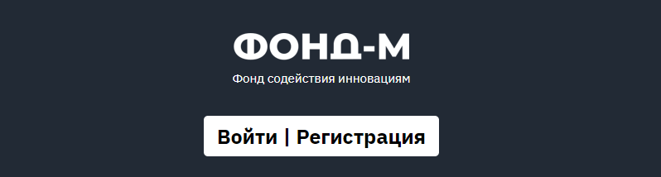
Вопросы и ответы
При поступлении заявок

Slide 17
При поступлении заявок
Вопрос № 19 – Может ли Заявитель использовать существующие и зарегистрированные РИД?
Ответ: Необходимо обратиться к п. 1.3 Положения:
Предлагаемые в заявке идея/задел, сформированные на базе существующей разработки, обязательно должны содержать интеллектуальный вклад заявителя, улучшающий функциональную эффективность использования товара/ изделия/ технологии/услуги потребителем (доработку, адаптацию, новизну, улучшающую инновацию и др.). Предлагаемые идея/задел не должны нарушать авторские и иные права существующей разработки, закрепленные нормами российского законодательства.
Вопрос № 20 – Должен ли участник уже иметь зарегистрированный патент?
Ответ: Нет, не должен.
Вопрос № 21 – Нужно ли заверять заявку патента, если на него ссылаться при подаче заявки?
Ответ: Заверять заявку не нужно, но копию такой заявки необходимо добавить в качестве подтверждения.

Slide 18
Вопрос № 22 – Какой должен быть сам проект (образовательный стартап/привлекающий школьников в профессию/ развитие добровольчества и т.д.)?
Ответ: Проект, поданный в рамках заявки по программе Студенческий стартап, может быть любой направленности (для этого было добавлено новое направление Н7. Креативные индустрии). Главное требование, чтобы проекты были технологическими, так как Федеральный проект звучит как «Платформа университетского технологического предпринимательства».
Вопрос № 23 – Можно ли открыть магазин одежды?
Ответ: Если такой проект является технологическим (т.е. технологичная одежда), то да. Если речь идет о продаже обычной одежды, то к технологиям это не имеет никакого отношения.
Вопрос № 24 – На что больше направлен проект: на науку или коммерциализацию?
Ответ: Программа направлена на реализацию стартап-проектов и на выполнение работ по разработке новых товаров, изделий, технологий или услуг с использованием результатов собственных научно-технических и технологических исследований, имеющих потенциал коммерциализации и находящихся на самой ранней стадии развития.

Slide 19
При поступлении заявок
Вопрос № 25 – Каким документом подтвердить участие в программе «Стартап как диплом»?
Ответ: Строгих требований к формату документа нет. Может быть письмо/справка с печатью организации об участии заявителя в программе «Стартап как диплом», подписанная уполномоченным лицом (например, заведующим кафедрой).
Вопрос № 25 – Имеется ли примерный бланк письма соответствия проекта научно-техническим приоритетами организации?
Ответ: Нет, данное письмо оформляется в свободной форме.
Вопрос № 26 – Как учитывается прохождение акселератора для принятия решения о поддержке?
Ответ: Прохождение акселерационной программы относится к показателю «Оценка участия в образовательных программах повышения предпринимательской компетентности». Соответственно будет оцениваться и учитываться при составлении рейтинга по итогам независимой экспертизы.

Slide 20
При поступлении заявок
Вопрос № 27 – Что подразумевается под блоком (в заявке) «Организационно-финансовая схема (принципы, алгоритмы) организации бизнеса»?
Ответ: Блок подразумевает описание принципов/алгоритмов того, как будет организован бизнес. Как будет выстраиваться взаимоотношения между создаваемым юридическим лицом и предполагаемым потребителем, будет ли браться заём в банке, будет ли организовываться сеть посредников и т.д.
Вопрос № 28 – Как следует заполнять финансовый блок? А именно расчет доходов и расходов. Есть ли шаблоны составления финансовой модели доходной и расходной частей?
Ответ: Такого шаблона нет. Но заполняется финансовый блок таким образом, как Вы предполагаете получение доходов и осуществление расходов. Никто не говорит о том, что именно так и будет, но как Вы сами видите это процесс - нам необходимо именно это увидеть.

Slide 21
При поступлении заявок
Вопрос № 29 – Что необходимо описать в разделе «Функционирование юридического лица»?
Ответ: В блоке приводится описание того, как Вы представляете функционирование организации на период грантовой поддержки и максимально прогнозируемый срок, но не менее 2-х лет после завершения договора гранта.
Вопрос № 30 – Как распланировать заключительный пункт? Бюджет проекта (расходы и доходы). Расходы надо включить в рамки 1.000.000 рублей? Финансирование выделяется исключительно на закупку сырья, комплектующих или материалов или можно в финансовый план включать затраты на НИР?
Ответ: В разделе «Перечень планируемых работ с детализацией» необходимо расписать, на что Вы планируете потратить 1 млн. рублей.
Статьи расходов достаточно широкие, указаны в Положении (см. пункт 3.4)

Slide 22


Вопросы и ответы
Статьи
расходов

Slide 23
Статьи расходов
Вопрос № 31 – Будут ли ограничения по статьям расходов?
Ответ: Нет. Ограничений не будет.
Вопрос № 32 – Что понимается под «прочими экономически обоснованными затратами» в части направлений расходов?
Ответ: Это те затраты, которые не подходят под все изложенные направления расходов, но связанные с реализацией стартап-проекта.
Вопрос № 33 – Если грантополучатель не сможет на каком либо этапе достигнуть планируемые результаты, то как Фонд будет поступать?
Ответ: В случае невыполнения грантополучателем очередного этапа Работ, а также при отсутствии утвержденных отчетных документов, предусмотренных п. 5.4 и п. 5.5 Положения, за этап предусмотренного Договором календарного плана в установленные этим планом сроки Фонд вправе потребовать от грантополучателя возврата гранта в объеме стоимости данного этапа или фактически перечисленных средств по Договору.

Slide 24
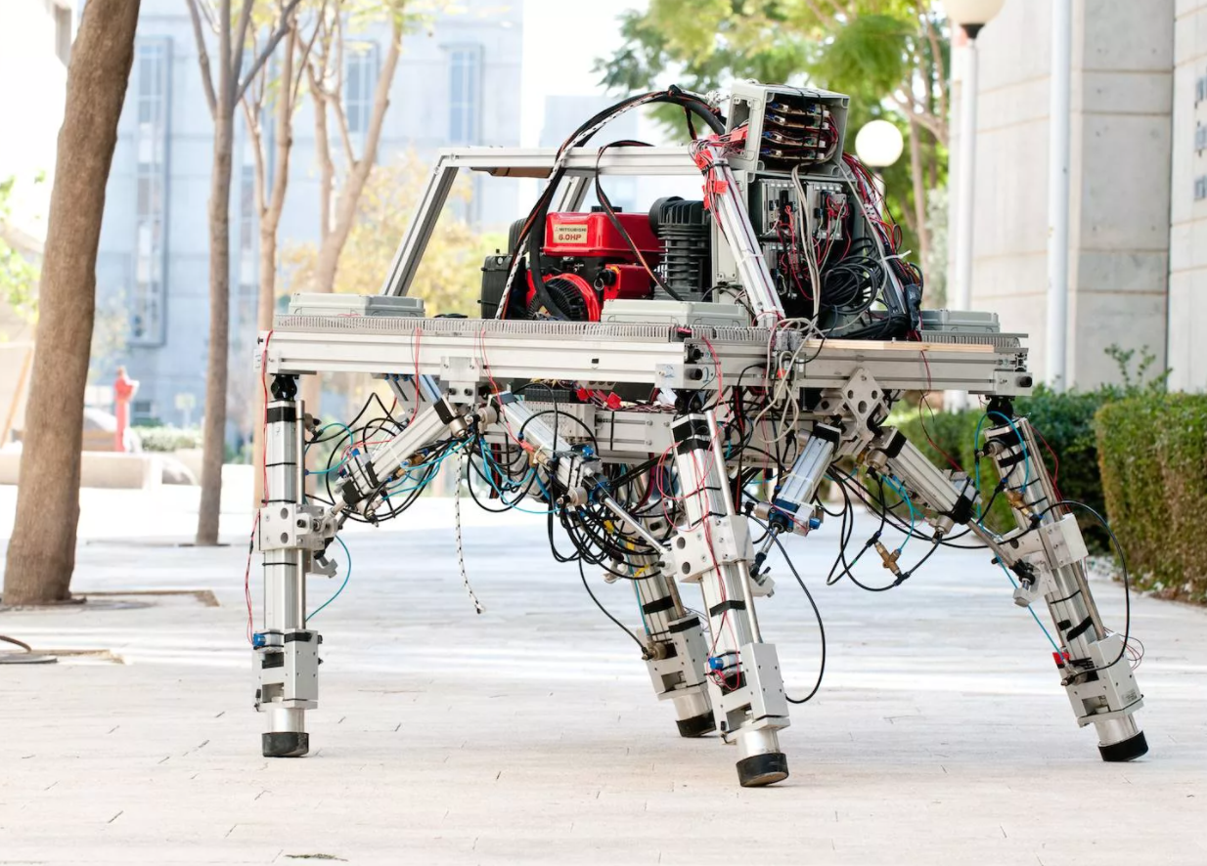

Вопросы и ответы
Реализация
проекта

Slide 25
Реализация проекта
Вопрос № 34 – Как отчитываться за работы по гранту?
Ответ: В соответствии с п. 5.4 и 5.5 Положения.
Вопрос № 35 – Можно ли отчитаться за весь грант после 6 месяцев?
Ответ: Да, можно (см. п. 3.2 Положения).
Вопрос № 36 – Какие требования к бизнес-плану?
Ответ: Требования к структуре и содержанию бизнес-плана размещены в Приложении 1 Методических материалов к Положению.
Вопрос № 37 – Могут ли грантополучатели по программе «Студенческий стартап» после завершения проекта подавать заявки на «Старт-1»?
Ответ: Да, конечно, могут.

Slide 26
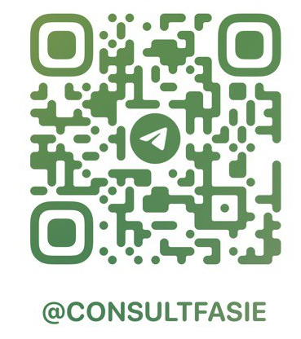
Почта:
info@fasie.ru
Телефон:
+7 (495) 231-19-06
(добавочный 124 или 142)
Telegram:
Спасибо за внимание!

